Slide 1
Curs 3
Comunicare scrisa

Slide 2
Tipuri de documente
Documentatii
Rapoarte tehnice:
Eseu/prezentare
Lucrare de licenta
Manuale de utilizare
Articol stiintific
CV

Slide 3
Documentatii
Proiect – depinde de:
Aplicatie – dimensiune, caracteristici
Roluri
Persoane
Task-uri
…
Inteleasa de toti cei implicati
=> pattern-uri, standarde,…

Slide 4
Exemplu
http://epf.eclipse.org/wikis/openup/
Guidance -> Templates

Slide 5
Documente incluse
Viziune de ansamblu - fis
Plan proiect – fis
Plan pe iteratii – fis
Cazuri de utilizare (use-cases) – fis
Testare - fis

Slide 6
Rapoarte tehnice
KISS – keep it short and simple
(scurt si simplu)
Recitire – detectare/corectare greseli
Respectare format
Daca nu e suficient de lung?
Documentare in plus

Slide 7
Format – raport tehnic
Titlu/pagina titlu
Sumar – abstract
Cuprins
Introducere
Sectiuni – continut
Concluzii
Referinte bibliografice
Anexe

Slide 8
Introducere
Context
Un enunt clar al scopului
Prezentare rezultate cercetare, investigare, analiza, studiu comparativ
Un enunt clar al obiectivelor
Cadru tehnic/stiintific necesar intelegerii raportului
Scurta descriere a structurii

Slide 9
Sectiuni
Ordine logica a sectiunilor
Prezentarea sa fie continua, fluenta
Titluri scurte si sugestive
Folosire:
Figuri, tabele
Exemple
Liste cu item-uri sau numerotate

Slide 10
Concluzii
Relativ la obiectivele proiectului enuntate in introducere – reliefarea rezultatelor esentiale ale raportului
Contine:
Afirma daca obiectivele au fost atinse
Sumar scurt al informatiei cheie din raport
Pune in evidenta beneficiile si semnificatia lor – evaluare/comparare

Slide 11
Anexe
Informatie care este prea detaliata pentru a fi inclusa in raport
Reguli:
Fiecare anexa are un numar si un titlu
Fiecare anexa trebuie referita in continut

Slide 12
Manuale de utilizare
Cunoastere buna a produsului/aplicatiei
Structura:
Introducere: ce ofera
“getting started”:
Cerinte hardware/software
Setup/configurare
Indicatii: folosire de baza/ avansata
Caracteristici speciale
Rezolvarea problemelor/erorilor

Slide 13
Test
Descriere curs:
Subiect
Obiective
Rezultat

Slide 14
Exercitii
Interviu + prezentare
Debate
Pentru studentii din anul I prezenta la cursuri ar trebui sa fie obligatorie
In liceu nu ar trebui sa se predea analiza matematica

Slide 15
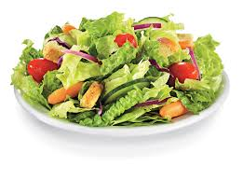
Prezentare de produs (femei vs. barbati)

Slide 16
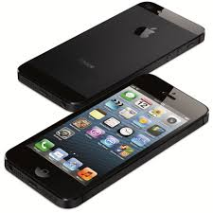
Prezentare de produs (<18 ani vs >30 ani)

